Slide 1
OOP專題 第9組 世界旅遊大作戰
組員
A1005523 姜博允
A1005505 賴暳陵
A1005506 王孟穎

Slide 2
工作分配
姜博允: 主專案、踩地雷、數字方塊、ppt
賴暳陵: 終極密碼、走迷宮、ppt
王孟穎: 數獨、賓果、ppt

Slide 3
用到的概念
封裝
繼承
多型
讀寫檔
例外處理
Friend的運用

Slide 4


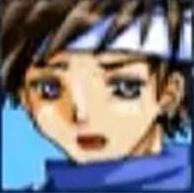

Slide 5

主目錄

Slide 6
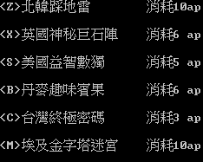
環遊世界之旅開始嘍!
按↓可回主目錄
開始遊戲

Slide 7

北韓踩地雷─說明

Slide 8
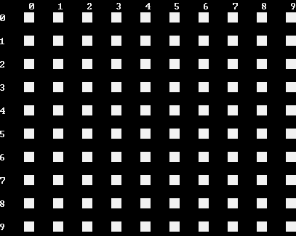
北韓踩地雷

Slide 9
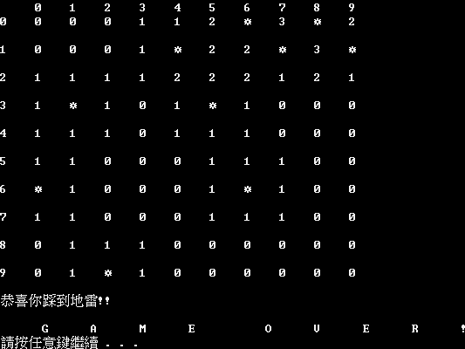
踩到地雷了!!!

Slide 10

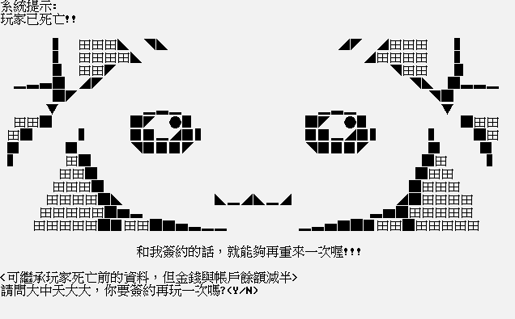

死亡後可以見到可愛的小精靈!

Slide 11
踩地雷─瓶頸、解決方法
瓶頸:
1.關於檢驗地雷和開啟擁有相同地雷數的部分最為難懂，因此開發上的大部分時間都卡在此處。檢驗分兩階段，採取的手法也不同，雖然基本概念相去不遠，但是實作上卻是大相逕庭。
2.因為考慮到純粹踩地雷有點索然無味，所以特別加入小精靈溫馨的死亡系統提示，但因編譯器預設使用ASCII code而非Unicode，所以除了排版上的困難，還有無法使用某些特殊字元的窘況。
解決方法:
關於檢驗方法採取遞迴的方式做處理，好理解也省程式碼

Slide 12

英國神秘巨石陣

Slide 13
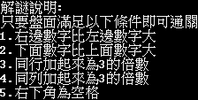
英國神秘巨石陣─說明

Slide 14
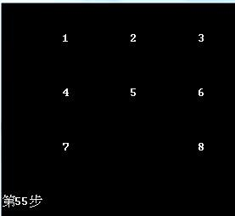
英國神秘巨石陣

Slide 15
巨石陣─瓶頸
瓶頸:
1.如何隨機排出隨機的矩陣(8數字 + 一個空缺)，以及如何讓他們互換位子
2.雖然可以透過排除邊界的方式達到縮小欲移動的範圍，但一次只能”一個特定數字”與”空缺”作互換，因此在精確選擇哪一數字作移動上卡最久
3.關於原先條件所決定的答案可能會有多組解，常因漏掉幾組導致突然莫名的通關。

Slide 16

巨石陣─解決方法
解決方法:
1. 多看線性代數
2. 初始陣列皆配「 0 」，若遇到不合條件(即已配到隨機數字)，則把迴圈變數(b)加回，讓for迴圈擁有類似while的功能

Slide 17
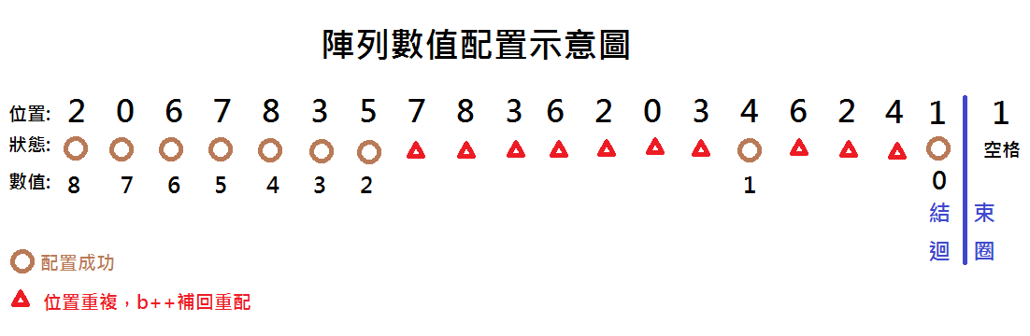
<實例解說配置陣列數值>
char a[9]={0,0,0,0,0,0,0,0,0};
int c =0;;
for(b='8';b>='0';b--)
a[(c=rand()%9)]==0?a[c]=b:b++; //若是則配數字，若不是則把b加回，即重配
a[c]=' '; //最後一個配到0的位置配空格

Slide 18
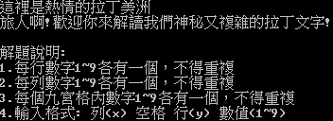
美國益智數獨

Slide 19
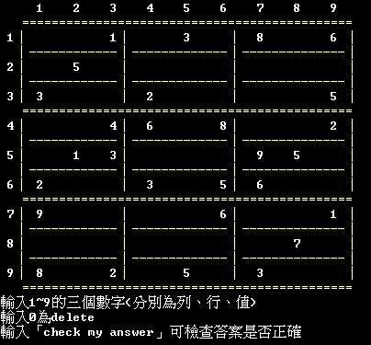
美國益智數獨

Slide 20
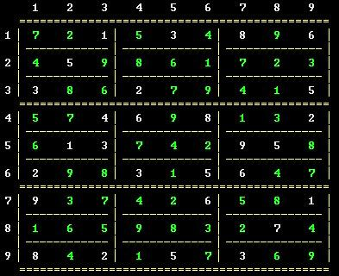
美國益智數獨

Slide 21
數獨─引用、修改
引用:
原始程式碼的功能非常完善但有些不足，我們選取兼改善的項目有 : 產生盤面、電腦出題、電腦/玩家解題、檢驗答案
修改:
1.原本無法做出立即判斷結束遊戲，僅有電腦直接印出解答，因此新增判斷式與迴圈去檢驗解答
2.將數獨盤面印出 : 用#include <windows.h>讓分隔線為黃色、題目為白色、填入的數字為綠色
3.做例外處理，避免使用者輸入過長導致程式壞掉
原始碼:http://blog.xuite.net/iading/news/24476725

Slide 22
數獨─瓶頸、解決方法
瓶頸:
1.原始程式碼不只是行數多，看不懂的變數名稱也很多(ex: n、t、d、ka…)
2.盤面的排版試過很多次才排出好看的樣子
3.此版本的數獨僅只有唯一解，採取獨創的「挖洞法」，因此判斷式在修改上有很大的難度
解決方法:
1.先看作者的註解，再把程式碼多看幾次，先大概了解函式功能後再細看函式內部
2.排版就多試幾次，多調整就會排好看了

Slide 23

丹麥趣味賓果

Slide 24
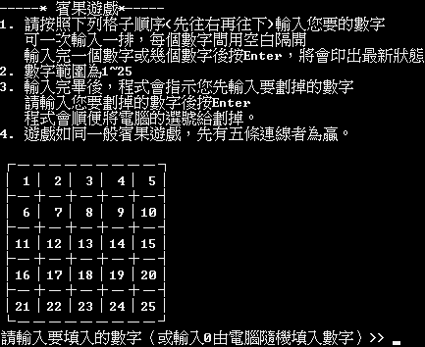
丹麥趣味賓果

Slide 25
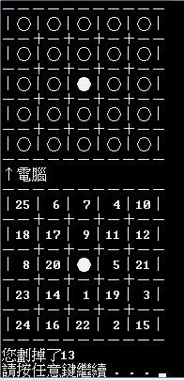
丹麥趣味賓果

Slide 26
賓果─引用、修改
引用:
原始程式碼雖然有些bug，但是主要的功能齊全
修改:
1.將原本的電腦AI做判斷強化，每一步採取最靠近理想的最佳化解
2.修正原程式碼不會刷畫面的小缺點
3.修正原程式碼要自己將盤面填滿時，沒有偵測到相同數字有無重複輸入
4.修正原程式碼在劃掉數字時，輸入的數字超出範圍程式會錯誤(造成電腦誤判最佳化解)
原始碼:http://blog.udn.com/gn01897234/2807044

Slide 27
賓果─瓶頸、解決方法
瓶頸:
1.原始程式碼有點多
2.原始程式碼有些bug，修改要花不少時間
3.關於最佳解的判斷，思考很久在人會做的最佳判 斷這點上，如何做出最正確以及最接近人想法。
解決方法:
雖然程式碼多，但是作者都有註解，只要看註解就 能知道每個函式大概的功能為何，找到bug的來源後再去修正

Slide 28
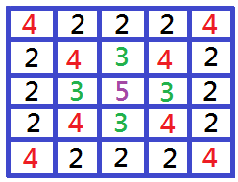
賓果─解說電腦判斷優先權
初始優先權
若是橫/直/斜線已有劃掉，則優先權再加一 (可重複疊加)

Slide 29
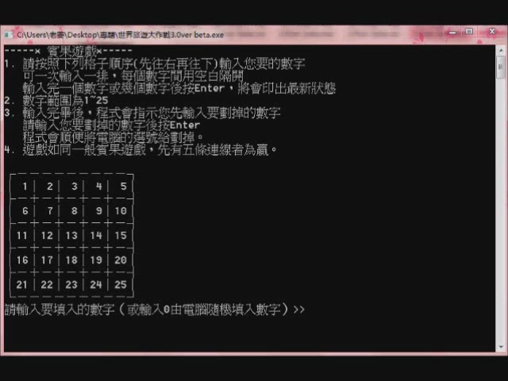
賓果(玩家vs電腦)對戰實況

Slide 30

台灣終極密碼

Slide 31



台灣終極密碼

Slide 32
終極密碼─瓶頸、解決方法
瓶頸:
1.原本設想要把1-1000數字全部列出來，但因為版面問題，無法順利展出
2.猜多次之後，畫面會顯得凌亂
解決方法:
將顯示方式改為較為精巧的「密碼範圍介在1到1000」並使用system(“cls”)來清除螢幕。

Slide 33


埃及金字塔迷宮

Slide 34
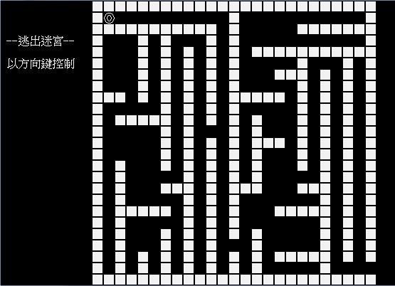
埃及金字塔迷宮

Slide 35
迷宮─引用、修改
引用:
我們選取了兩組原始程式碼的其中一部分：手動走迷宮、產生固定迷宮地圖
修改:
1.改為由方向鍵控制人物，以及亂數產生迷宮地圖
2.修正原程式碼的起點與終點與判定
3.增加程式碼的成功判斷
原始碼： http://nbpblog.pixnet.net/blog/post/27531034
http://bbs.mychat.to/reads.php?tid=246294&page=4

Slide 36
迷宮─瓶頸、解決方法
瓶頸:
1.原本原本程式碼只有一張迷宮地圖，但若是用亂數跑地圖的話，易有死迷宮
2.迷宮的成功判斷若僅是脫出，對使用者來說太過容易通關
3.亂數產生迷宮地圖會遇到「卡死」的狀況，無法到達終點
解決方法:
利用先留路再建牆的方式，來建立比較難死的迷宮地圖；增加步數限制，使難度增加。

Slide 37

小遊戲破關畫面

Slide 38


存讀檔

Slide 39
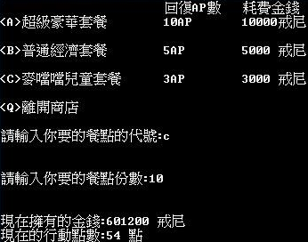
活力餐廳

Slide 40
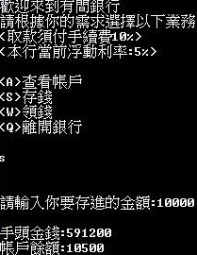
有間銀行

Slide 41
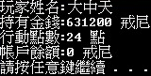
玩家狀態

Slide 42
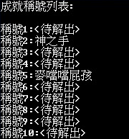
成就列表
請各位自行摸索☺

Slide 43
成就稱號大公開
稱號1 →踩地雷過關3次: 地雷王
稱號2 →巨石陣100步內通關: 神之手
稱號3 →巨石陣3次解不出: 打醬油會的會長
稱號4 →存錢次數達5次: 守財奴
稱號5 →麥噹噹點餐5次: 麥噹噹屁孩
稱號6 →持有錢達80萬: 好野人
稱號7 →存款達80萬: 大富豪
稱號8 →AP數值達1萬點: 行動魔人
稱號9 →成就1+2皆達成: 神一般的存在
稱號10→全成就達成(1~9): 至尊

Slide 44
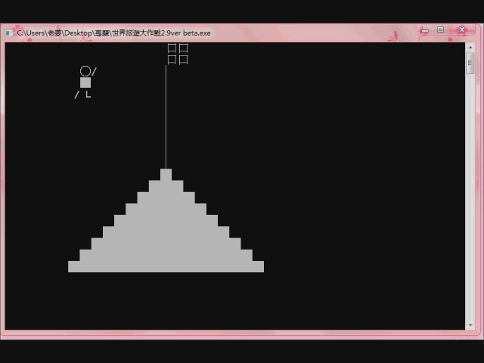
破關慶祝動畫

Slide 45
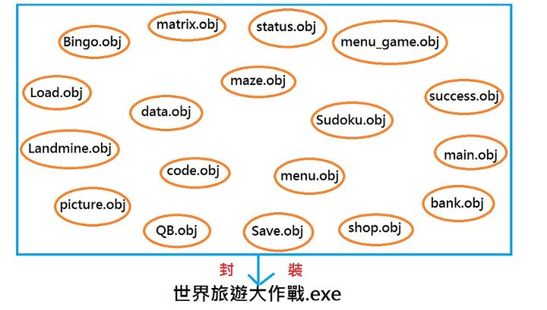
封裝示意圖

Slide 46
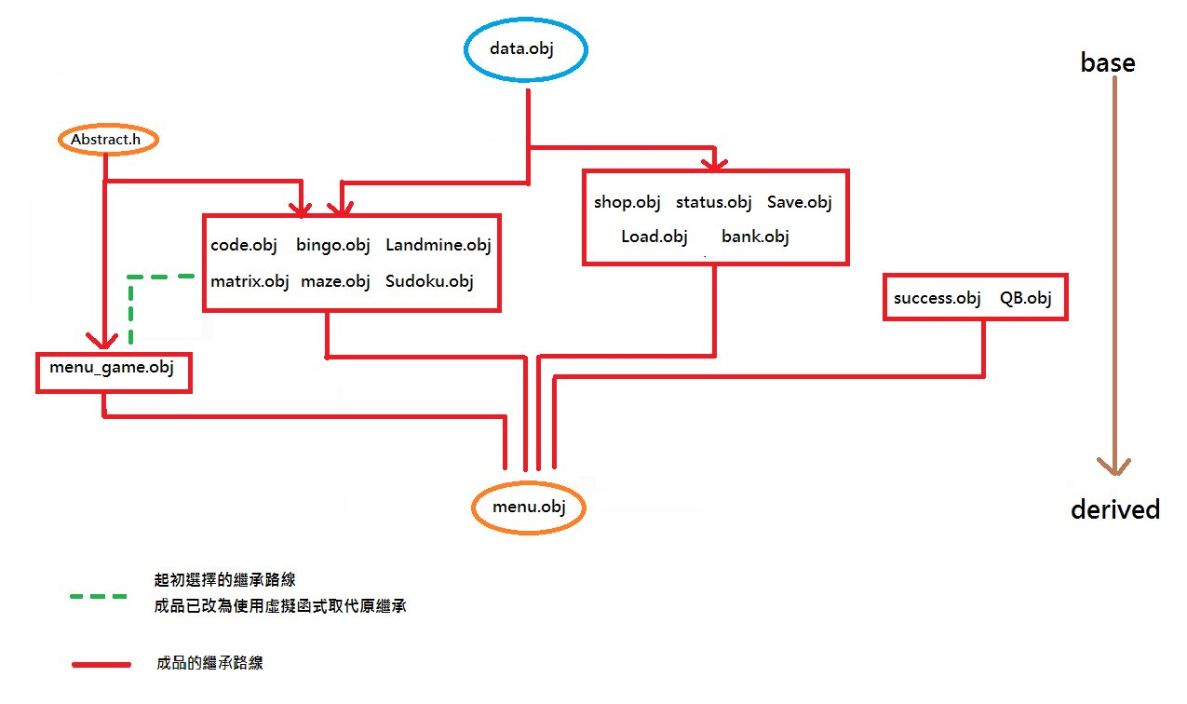
繼承示意圖

Slide 47
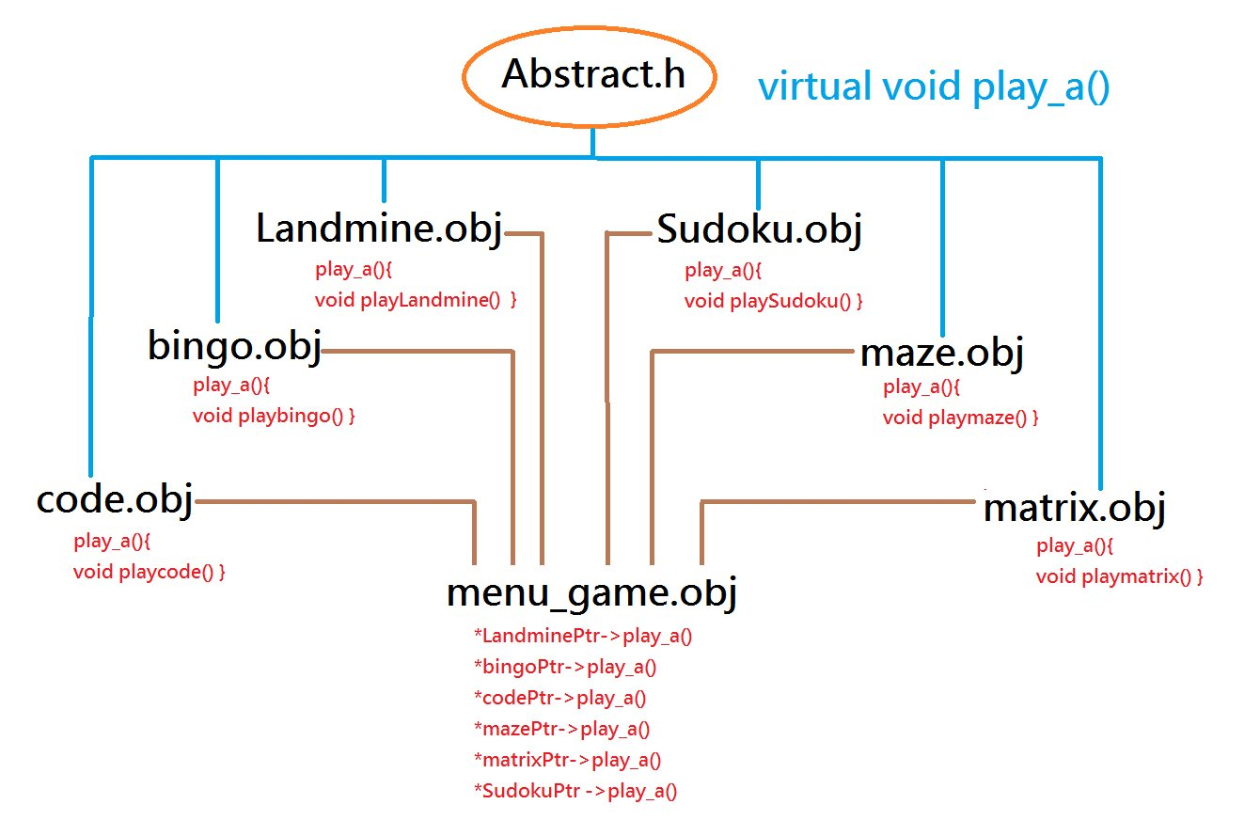
多型示意圖

Slide 48
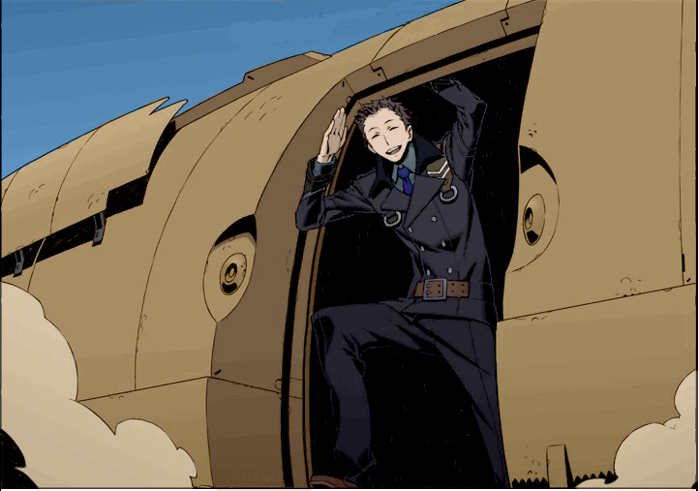
THANK
YOU

